Slide 1
Mobile Computing I (TSI394)
Pertemuan IV :
Basis antarmuka dengan desain Layout XML
Oleh: M. Priyono Tri Sulistyanto, S.T., M.Eng

Slide 2
Pokok Bahasan Kuliah
Konsep dasar pemrograman Mobile
Konsep Dasar Sistem Operasi Perangkat Bergerak.
Lingkungan pengembangan pemrograman pada perangkat bergerak.
Basis antarmuka dengan desain Layout XML
Widget View
Layout Manager
Dialog
Pembuatan Menu.
Penyimpanan Data
Database Dasar
Akses Perangkat Keras
Tentang Pemrograman Location Based Service
Aplikasi Mobile
Mobile Computing I (Sistem Informasi)
2

Slide 3
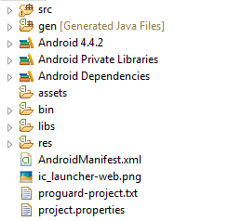
Struktur dari Project
Android build system (sistem pengembangan Android) diorganisasikan dalam struktur pohon direktori yang
khusus untuk project Android.
Ketika membuat project Android, akan didapatkan beberapa item dalam direktori akar (root direktory) sebagai berikut:
AndroidManifest.xml :(mendeskrepsikan aplikasi beserta komponennya (activity, service,dll) yang disediakan)
bin/ : berisi aplikasi yang dikompilasi
libs/ : berisi JAR pihak ketiga (3rd party)
res/ : berisi resource seperti: ikon, layout GUI
src/ : berisi kode sumber dari aplikasi
gen/ : berisi kode sumber dari hasil generasi tool Android
build.xml dan *.properties : file yang digunakan Ant utk proses command line
Mobile Computing I (Sistem Informasi)
3

Slide 4
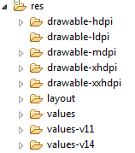
Direktori /res
Direktori ini berisi resource (file statik yang dipaketkan baik dalam bentuk original atau yang telah di-preprocessed).
Berikut beberapa sub-direktori dibawah /res:
res/drawable/: berisi image (PNG,JPEG,dll)
res/layout/ : spesifikasi layout UI berbasis XML
res/menu/ : spesifikasi menu berbasis XML
res/raw/ : file untuk tujuan umum (CSV, audio, dll)
res/values/ : untuk string, dimensi, dll
res/xml/ : file XML utk tujuan umum lainnya
Mobile Computing I (Sistem Informasi)
4

Slide 5
Direktori /res
Dalam project awal akan ditemukan sub-direktori sbb:
res/drawable-hdpi/icon.png, res/drawable-ldpi/icon.png, and res/drawable-mdpi/icon.png: berisi tempat ikon aplikasi placeholder untuk layar kerapatan tinggi, rendah dan menengah (hdpi, ldpi, mdpi)
res/layout/activity_*.xml: file XML yang mendefinisikan layout
res/values/strings.xml: file XML yang berisi string external khususnya nama dari aplikasi
Mobile Computing I (Sistem Informasi)
5

Slide 6
Layout berbasis XML
Merupakan spesifikasi dari hubungan antar widget, dan container yang di-enkode dalam format XML (eXtended Markup Language)
Secara khusus sistem Android menganggap layout berbasis XML merupakan resource yang filenya disimpan dalam sub direktori
res/layout dalam project Android.
Mobile Computing I (Sistem Informasi)
6

Slide 7
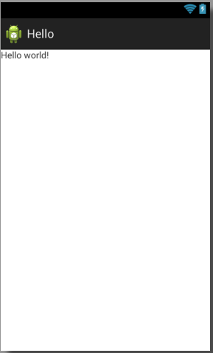
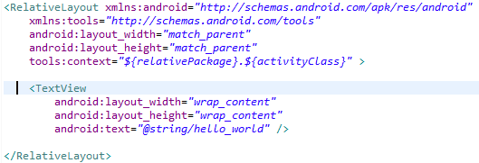
Isian dari layout XML
Dari contoh project HelloWorld yang berisi widget TextView:
Akan dikonversikan dalam file XML sebagai berikut:
Mobile Computing I (Sistem Informasi)
7

Slide 8
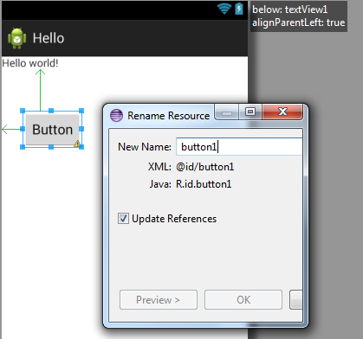
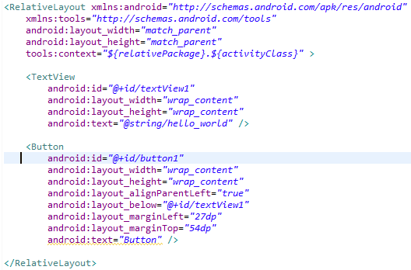
Tanda @ dalam XML
Komponen widget yang ingin digunakan dalam kode Java membutuhkan atribut android:id.
Dalam XML diwujudkan dengan pernyataan @+id/... yang mana nilai id sebagai nama identitas widget yang digunakan.
Mobile Computing I (Sistem Informasi)
8

Slide 9
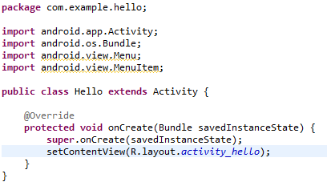
Hubungan layout dan kode sumber
File layout berbasis xml disimpan dalam direktori res/layout, kemudian untuk mengaktifkan layout digunakan method dalam callback onCreate():
setContentView(R.layout.hello);
Kode sumber:
Mobile Computing I (Sistem Informasi)
9

